Slide 1

Číslo projektu | CZ.1.07/ 1.5.00/34.0673
Název školy | SOU a ZŠ Planá, Kostelní 129, Planá
Vzdělávací oblast | Člověk a společnost
Předmět | Občanská nauka
Tematický okruh | Člověk a právo
Název materiálu | Stát část 1. Historie
Číslo materiálu | VY_32_INOVACE_2A_ON_18(20)
Autor | Mgr. Miroslav Pelán
Datum tvorby | 01.09.2012
Všechna neocitovaná díla jsou dílem autora.

Slide 2
S T Á T
Část 1. - historie

Slide 3
První společenské útvary:
TLUPY
pozice každého jedince byla jednoznačně určena jeho pohlavím a významnou roli hrály také jeho schopnosti (léčitelské, lovecké),
fungování tlupy = vnitřní pravidla závazná pro všechny její členy.

Slide 4
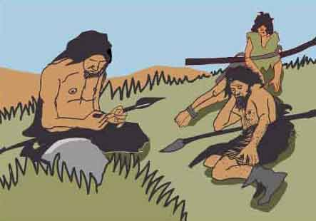

Slide 5
První společenské útvary:
Zemědělské občiny
žilo pohromadě několik rodin navzájem spojených příbuzenskými svazky,
práce na polích, lov, byly záležitostí celé občiny a byly prováděny společně.

Slide 6
První společenské útvary:
MATRILINEÁRNÍ RODOVÁ SPOLEČNOST
příslušnost k rodu byla nejprve určována mateřskou linií (matka = pokračovatelka rodu),
ženám však nevznikaly žádné výsady,
v domovské osadě zůstávaly pouze dcery, mužští potomci odcházeli za svými ženami do jiných rodů.

Slide 7
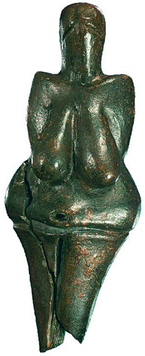

Slide 8
První společenské útvary:
PATRIARCHÁT
v neolitu získával muž rozhodující podíl na hlavních zemědělských pracích a získávání obživy,
pozice muže byla dále posilována i jeho úlohou při směně, obchodování, správě a také jeho úlohou bojovníka.

Slide 9
První společenské útvary:
pozdní doba kamenná = postupná diferenciace společnosti,
rodové občiny se mění v občiny sousedské,
vytváří se soukromé vlastnictví = příčina nerovného postavení rodin, celých rodů a osad.
doba bronzová = „náčelnické vrstvy“ (bohatě vybavené „knížecí“ hroby),
vrstva náčelníků bojovníků kněžích.

Slide 10
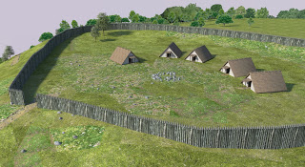
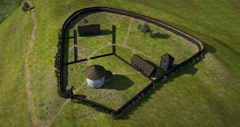

Slide 11
STAROVĚKÉ STÁTY
koncentraci populace v oblastech, kde přetrvávaly podmínky vhodné pro zemědělství,
část obyvatel zatlačena až do údolí velkých řek,
jednotlivé osady při společné práci (zejména na odvodňování půdy, ale v údolí afrického Nilu i při vyhánění slonů a hrochů) spojovaly, až spolu vytvořily první státy.

Slide 12
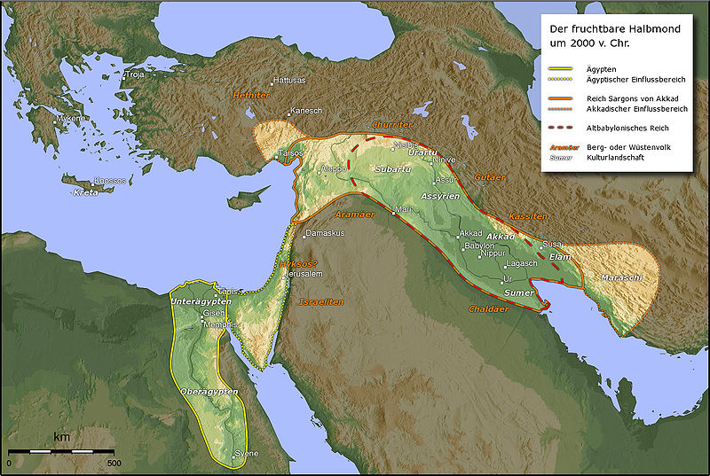

Slide 13
STAROVĚKÉ STÁTY
město - městský stát - orientální říše
Proč vznik státu?
potřeba řídit,
organizovat,
zemědělská činnost (zavlažování),
obchod,
střety zájmů vrstev ve společnosti,
bránit území před nepřáteli.

Slide 14
STAROVĚKÉ STÁTY - FUNKCE STÁTU:
hospodářskoorganizační,
politická,
vojenská,
kulturní.

Slide 15
STAROVĚKÉ STÁTY - STÁT:
INSTITUCE, KTERÁ ŘÍDÍ, KONTROLUJE, DONUCUJE,
VZNIK ADMINISTRATIVY, ÚŘEDNÍKŮ
NUTNOST VZNIKU PÍSMA.

Slide 16
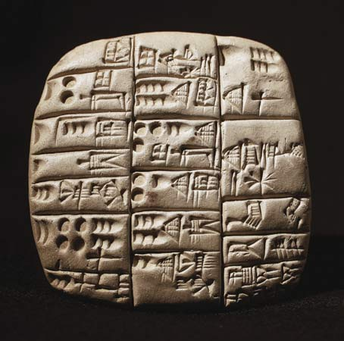

Slide 17
STAROVĚKÉ STÁTY:
Afrika
Starověká Indie
Mezopotámie
Sumerové
Akkadská říše
Asyrie (Novoasyrská říše)
Babylonie (Novobabylonská říše)
Egypt
Harrapská civilizace
Árjové
Védské období
Alexander Veliký - Persie
Guptovská říše

Slide 18
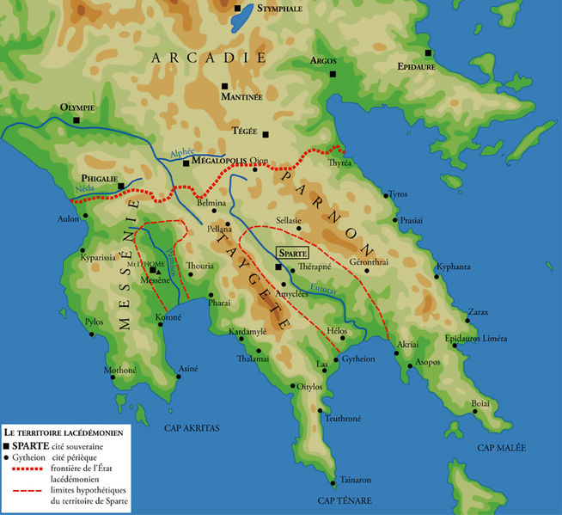
STAROVĚKÉ STÁTY
Asie
Městské státy - Řecko
Čína
Malá Asie
Írán
Frýžská říše
Lýdské království
Persie
Sýrie
Foinikie
Izrael
Athény
Sparta

Slide 19
Zdroje:
Slade 2: AUTHOR UNKNOW. www.mb-net.cz [online]. [cit. 2.11.2013]. Dostupný na WWW: http://programy.mb-net.cz/mb-pravek-novovek/JP0201001.htm.
Slade 3: AUTHOR UNKNOW. www.programy.mb-net.cz [online]. [cit. 2.11.2013]. Dostupný na WWW: http://programy.mb-net.cz/mb-pravek-novovek/media/jakzili/JP0201007-1.jpg.
Slade 4: AUTHOR UNKNOW. www.programy.mb-net.cz [online]. [cit. 2.11.2013]. Dostupný na WWW: http://programy.mb-net.cz/mb-pravek-novovek/JP0201003.htm.
Slade 5: AUTHOR UNKNOW. www.programy.mb-net.cz [online]. [cit. 2.11.2013]. Dostupný na WWW: http://programy.mb-net.cz/mb-pravek-novovek/JP0201005.htm.
Slade 6: AUTHOR UNKNOW. www.itras.cz [online]. [cit. 2.11.2013]. Dostupný na WWW: http://itras.cz/vek-lovcu-a-mamutu/galerie/7983/.
Slade 7: AUTHOR UNKNOW. www.programy.mb-net.cz [online]. [cit. 2.11.2013]. Dostupný na WWW: http://programy.mb-net.cz/mb-pravek-novovek/JP0201006.htm.
Slade 8: AUTHOR UNKNOW. www.programy.mb-net.cz [online]. [cit. 2.11.2013]. Dostupný na WWW: http://programy.mb-net.cz/mb-pravek-novovek/JP0201007.htm.
Slade 9a: AUTHOR UNKNOW. www.hradiska.sk [online]. [cit. 2.11.2013]. Dostupný na WWW: http://4.bp.blogspot.com/-hQ3cIoXeF6Y/TkYqm2LQR_I/AAAAAAAAAoE/qVEO-Y2ESn4/s320/doba+bronzova.jpg.
Slade 9b: AUTHOR UNKNOW. www.hradiska.sk [online]. [cit. 2.11.2013]. Dostupný na WWW: http://2.bp.blogspot.com/-cO1fF8PLFck/TkYqqDraP6I/AAAAAAAAAoI/Jnk4sLhSz0o/s320/vm2.jpg.

Slide 20
Zdroje:
Slade 10: AUTHOR UNKNOW. www.malinovysvet.cz [online]. [cit. 2.11.2013]. Dostupný na WWW: http://www.malinovysvet.cz/dejiny/starblvych.htm.
Slade 11: AUTHOR UNKNOW. www.wikipedia.org [online]. [cit. 2.11.2013]. Dostupný na WWW: http://upload.wikimedia.org/wikipedia/commons/thumb/8/8b/AlterOrient.jpg/800px-AlterOrient.jpg.
Slade 12, 13, 14: AUTHOR UNKNOW. www.scottie.borec.cz [online]. [cit. 2.11.2013]. Dostupný na WWW: http://scottie.borec.cz/skhtml/dejlib/b_staroorient.htm.
Slade 15: AUTHOR UNKNOW. www.hci.webpark.cz [online]. [cit. 2.11.2013]. Dostupný na WWW: http://hci.webpark.cz/klinovep.jpg.
Slade 16, 17a: AUTHOR UNKNOW. www.scottie.borec.cz [online]. [cit. 2.11.2013]. Dostupný na WWW: http://scottie.borec.cz/skhtml/dejlib/b_staroorient.htm.
Slade 17b: AUTHOR UNKNOW. www.wikipedia.org [online]. [cit. 2.11.2013]. Dostupný na WWW: http://upload.wikimedia.org/wikipedia/commons/thumb/6/6c/Sparta_territory.jpg/654px-Sparta_territory.jpg.

